Slide 1
Parengė:
Erikas Mielaika ir Laura Vaičiūnaitė II b g kl.
Mokytoja Danutė Šmitienė
Alytaus r. Butrimonių gimnazija
Fizikos bandymai aplink mus 2016
89-Margutis fiziko akimis

Slide 2
Turinys
Kas tai yra kiaušinis?
Kaip galima valgyti kiaušinius?
Kiaušinių dekoravimo būdai.
Margučių spalvų reikšmė.
Margutis fiziko akimis.

Slide 3
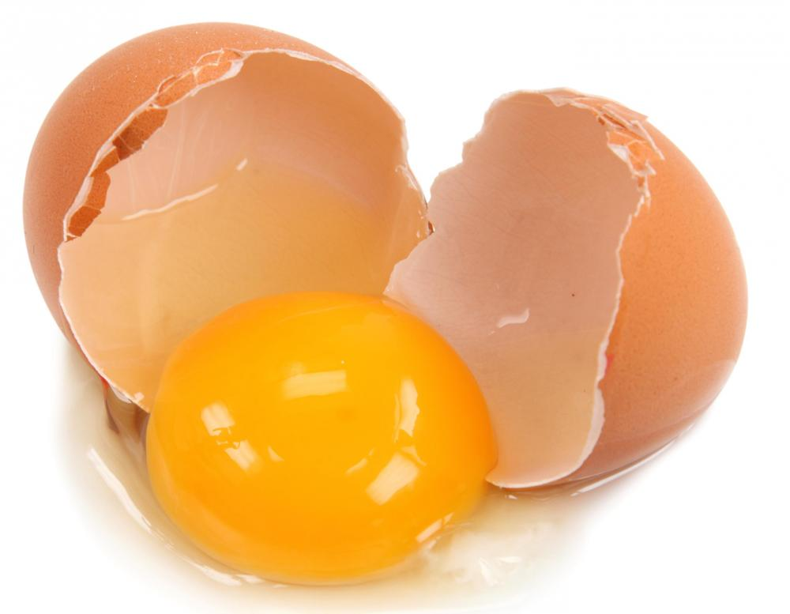
Pramuši bronzą – rasi sidabrą, pramuši sidabrą – rasi auksą.

Slide 4
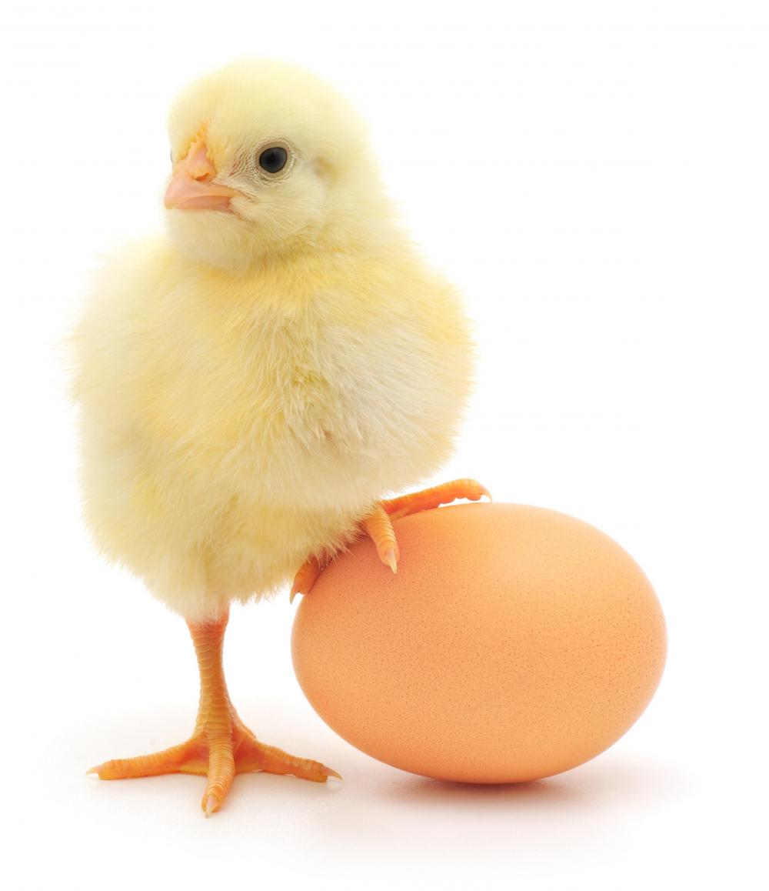
Kas yra kiaušinis?
Kiaušinis – tai gyvūnų moteriška lytinė ląstelė. (kiaušialąstė).

Slide 5
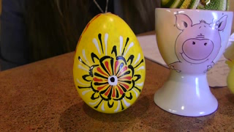
Margučio reikšmė

Slide 6
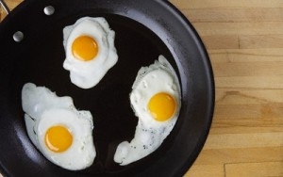
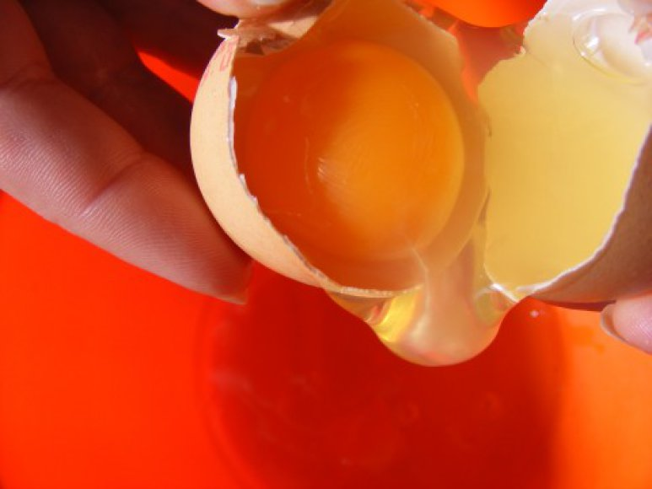
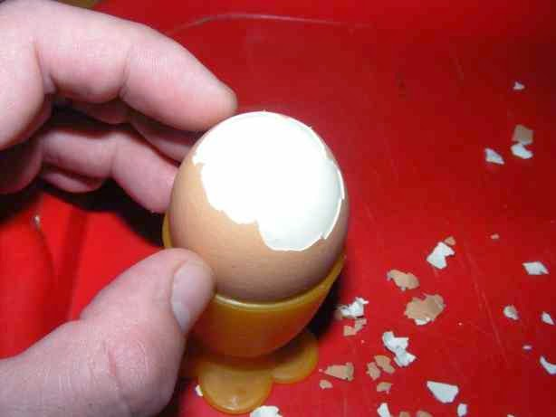
Kokį kiaušinį galima valgyti?
Valgyti (gerti) žalią
(termiškai neapdorotą)
Keptą
Virtą

Slide 7
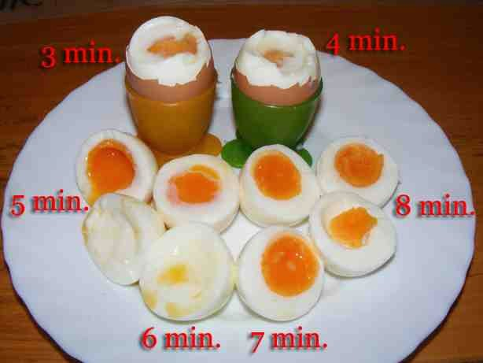
Kaip sužinoti ar kiaušinis virtas?

Slide 8
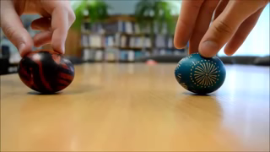
Tai galime iliustruoti bandymu:
Kietai virtas sukasi kaip vientisa masė, o nevirtame kiaušinyje skystas turinys ne iš karto įgyja sukamąjį judėjimą, savo inercija stabdo lukšto judėjimą.

Slide 9
Kiaušinių dekoravimo būdai
Dekoravimas valgiui:
marginti natūraliais ar nenatūraliais dažais;
marginti šilku;
marginti vašku;
marginti lipniomis juostelėmis;
marginti siluetais;
skutinėti;
marginti „emocijomis“;
marginti kempinėle.
Dekoravimas namams:
puošti žolyte;
dekoruoti grūdais;
marginti lukštais;
dekoruoti vilna;
puošti dekoratyviomis juostelėmis;
marginti modelinu;
puošti siūlais;
dekoruoti dekupažo būdu;
dekoruoti frivolite technika;
dekoruoti lipdukais.

Slide 10
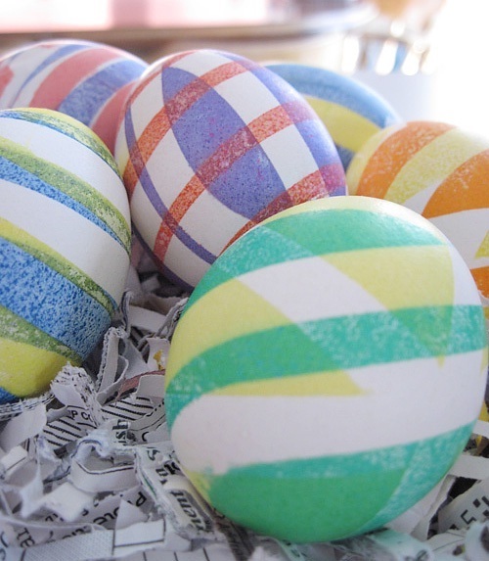
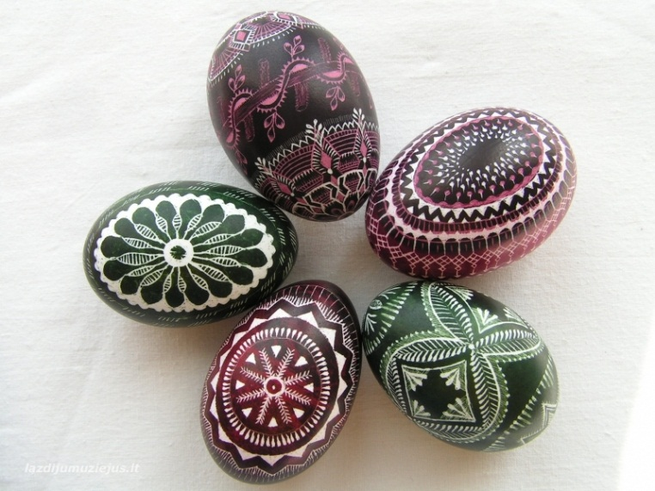
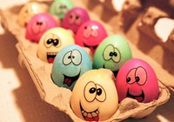
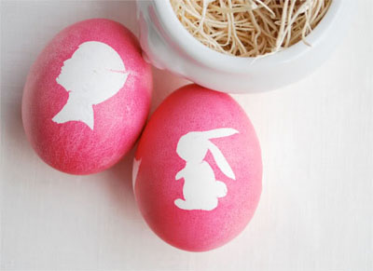
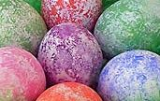
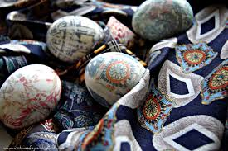
Marginimas lipniomis juostelėmis
Skutinėjimas
Siluetais
Emocijoms
Marginimas šilku
Marginimas ,,kempinėle‘‘

Slide 11
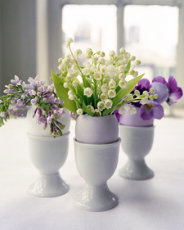
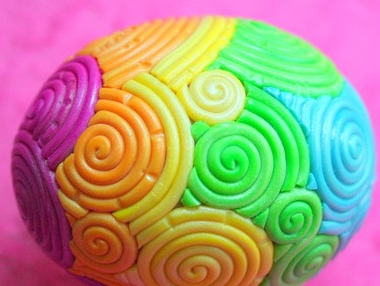
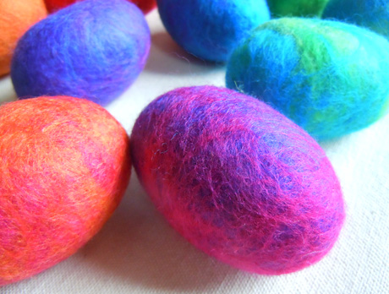
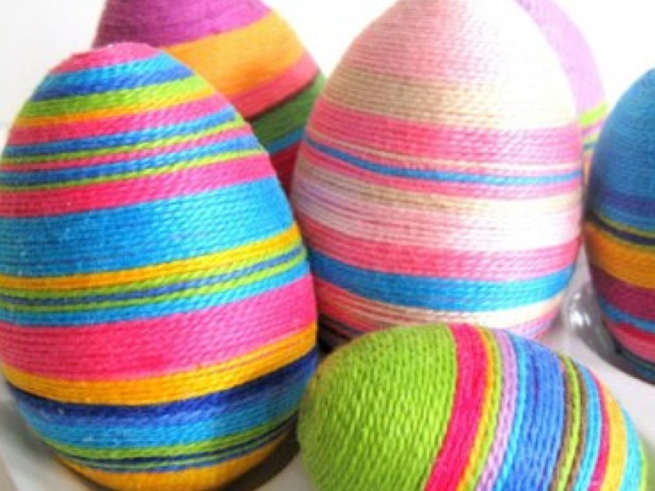
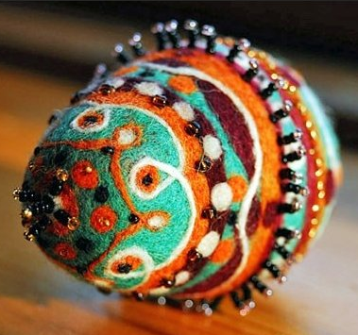
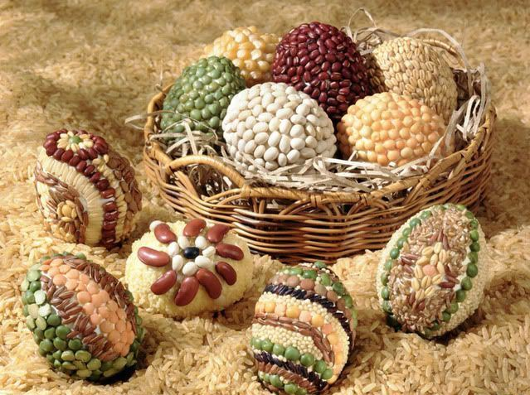
Puošimas gėlėmis
Dekoravimas grūdais
Dekoravimas vilna
Marginimas modelinu
Dekoravimas siūlais

Slide 12
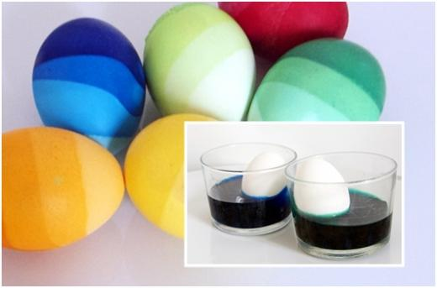
Marginimas dažais
Kad nudažytume kiaušinius spalvotai, turime pasiruošti tirpalą. Tirpalui naudojami kiaušinių dažai, vanduo. Dažai – kietosios dalelės – susimaišė su vandeniu – skystosiomis dalelėmis. Įvyko difuzija. Tas pats reiškinys vyksta ir su kiaušiniais.

Slide 13
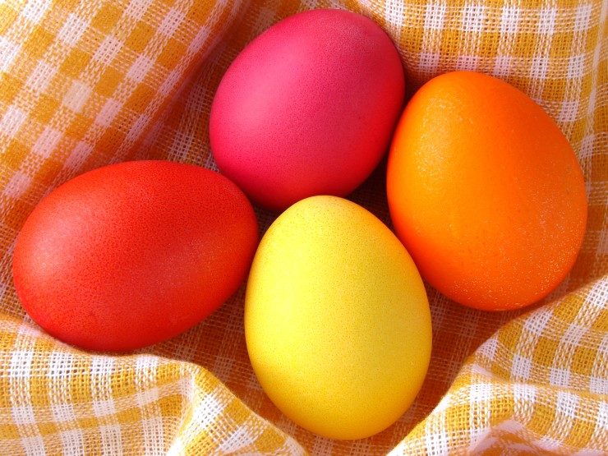
Marginimas dažais
Nudažyto kiaušinio matoma spalva priklauso nuo to, kokia ji yra atspindėta, t. y. – geltoną kiaušinį matome todėl, nes visos spalvos sugeriamos, o geltona yra atspindima. Šis reiškinys fizikoje vadinamas dispersija.

Slide 14
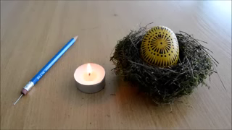
Marginimas vašku

Slide 15
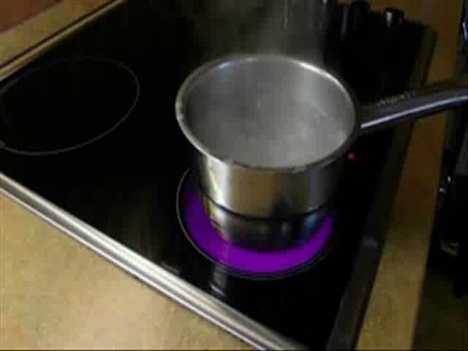
Dekoravimas lipduku

Slide 16
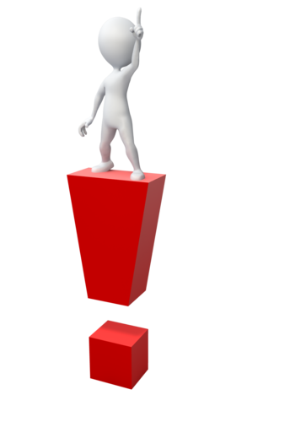
Verta žinoti
Dažniausias fizikinis reiškinys kiaušinių marginime yra molekulių traukos reiškinys – dažymas ir klijavimas. Dažyti kiaušinius galima paprastais dažais bei specialiais – skirtais kiaušinių marginimui. Klijuoti kiaušinius galima juostelėmis, siluetais, siūlais ir kt.

Slide 17
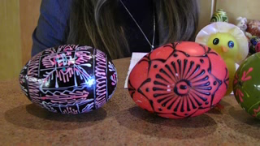
Margučių spalvų reikšmės

Slide 18
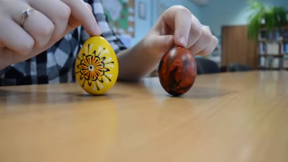
Mįslė

Slide 19
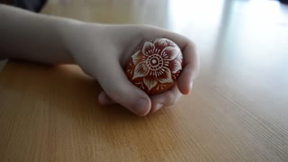
Skutinėjimas

Slide 20
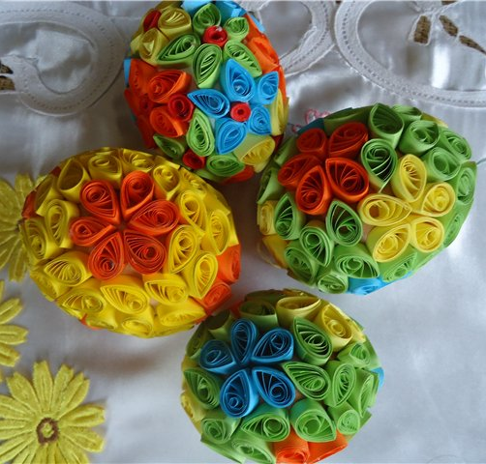
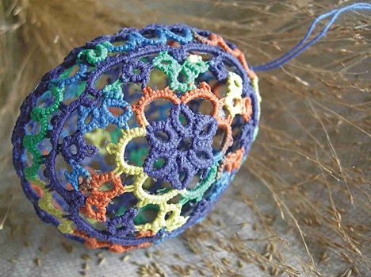
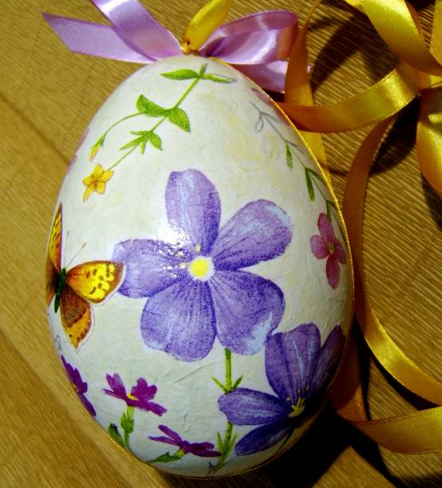
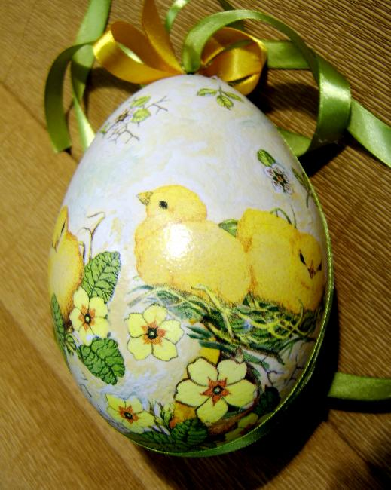
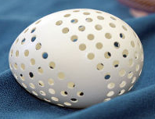
Įvairiomis technikomis dekoruoti kiaušiniai

Slide 21



Įdomybės

Slide 22
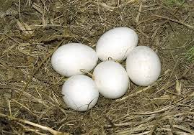
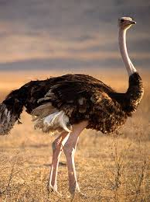
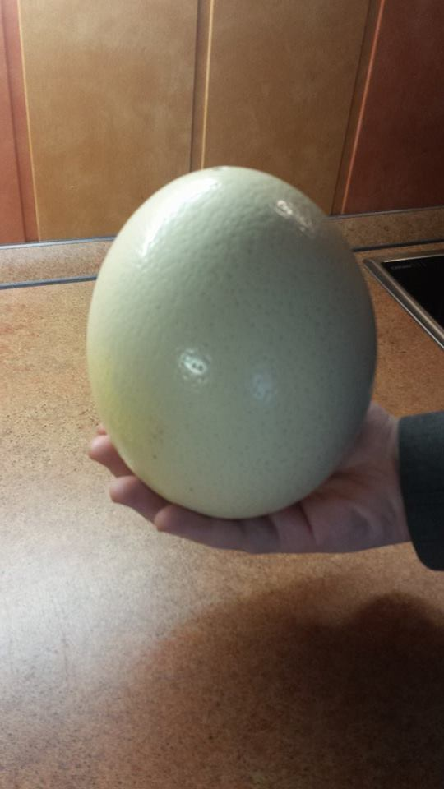
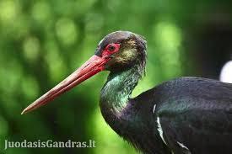
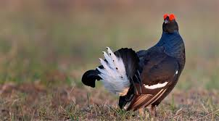
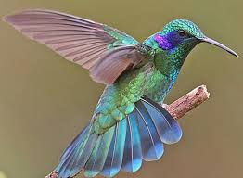
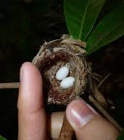
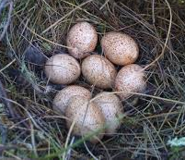
Įvairiausi kiaušiniai
Strutis
Juodasis gandras
Tetervinas
Kolibris

Slide 23
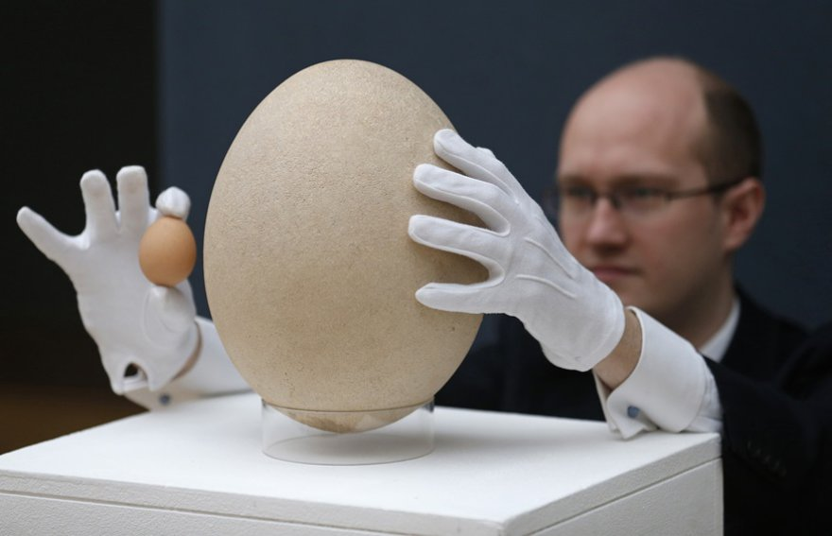
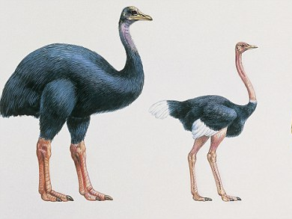
Didžiausias pasaulio kiaušinis
Kiaušinis, priklausantis išnykusiai epiornitų arba dar vadinamų paukščių-dramblių šeimai, yra 30 cm aukščio ir 21 cm pločio. Aukcione šis kiaušinis buvo parduotas už daugiau nei 44 tūkstančių dolerių. Šis paukštis yra beveik 3 kartus didesnis už didžiausią pasaulio paukštį - strutį.

Slide 24
Klausimynas
Kodėl margutis spalvotas?
Nes vienos spalvos sugeriamos, o kitos atspindimos.
Kodėl virtas kiaušinis sukasi lėčiau už nevirtą?
Nevirtame kiaušinyje skystas turinys ne iš karto įgyja sukamąjį judėjimą, savo inercija stabdo lukšto judėjimą.
Kokie fizikiniai reiškiniai vyksta kiaušinį marginant vašku?
Lydymasis ir kietėjimas.
Kiek laiko prireikia kieto kiaušinio išvirimui?
7-10 min.

Slide 25
5. Kokie yra kiaušinių dekoravimo būdai?
Dekoravimas valgiui ir namams.
6. Kas tai yra virimas?
Skysčio virsmas garais skysčio viduje.
7. Kokia kiaušinio sudėtis?
Kietas apvalkalas ir skystas turinys.
8. Kokie paukščiai deda didžiausius ir mažiausius kiaušinius?
Didžiausius stručiai, mažiausius-kolibriai.
9. Kokiu fizikiu reiškiniu pagrįstas kiaušinių marginimas dažais?
Difuzija.
10. Kodėl lipdukas laikosi ant kiaušinio?
Dėl molekulinės traukos.
11. Kas dėdavo didžiausius pasaulyje kiaušinius?
Epiornitai.
12. Kodėl kiaušinyje galima išskutinėti įvairiausius raštus?
Dėl kiaušinio ir peiliuko tarpusavio trinties jėgos.

Slide 26
Naudota literatūra:
Valentinavičius Vladas, Fizika 10 kl., „Šviesa“, 2006
Valentinavičius Vladas, Fizika 9 kl., „Šviesa“, 2005
http://www.fizika.lm.lt/content/view/47/76/
https://lt.wikipedia.org/wiki/Kiau%C5%A1inis
http://www.15min.lt/ji24/straipsnis/virtuve/tradicinis-kiausiniu-marginimas-vasku-detali-vaizdo-instrukcija-547-494149
http://www.delfi.lt/gyvenimas/naujos_formos/senovinio-marguciu-marginimo-zavesys.d?id=44584927

Slide 27
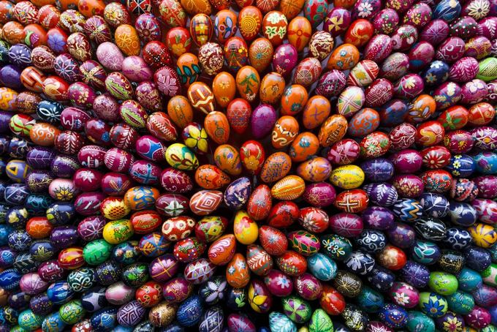

Slide 28
Ačiū už dėmesį

